Slide 1
Развитие всех видов речевой деятельности через реализацию межпредметных связей
подготовила Бойко О.Б.
учитель русского языка и литературы
МБОУ Художественно-технологического лицея
Г. Кирова

Slide 2
«Стандарты второго поколения»
организация
социально открытого пространства духовно-нравственного развития и воспитания личности гражданина России:
нравственный пример педагога;
социально-педагогическое партнёрство;
индивидуально-личностное развитие;
социальная востребованность воспитания;
интегративность программ духовно-нравственного воспитания.

Slide 3
Такие разные дети...
правополушарные
левополушарные
богатое воображение, хорошо развитое образное мышление;
запоминание материала лучше происходит на основе ассоциаций, метафор, аналогий;
могут испытывать затруднения при необходимости четко логически мыслить, структурировать;
при устном опросе, если они не знают ответа, то могут его придумать или рассказать то, что знают из других областей;
ответы часто хаотичны. трудно отвлечься от эмоционально-образной составляющей учебного материала и сосредоточиться на фактах и теоретических построениях;
они задают оригинальные вопросы и дают оригинальные ответы.
рассудительные; более прямолинейные, всегда ищут ответы на свои вопросы;
такие дети бывают чрезвычайно серьезными. Любопытны, тянутся к «взрослым» разговорам, к одиночеству; не любят громкие игры, но легко осваивают конструктивные игры, шахматы; увлекаются электронными игрушками, склонны к точным наукам (физике, математике);
меньше детского, сильнее выраженный мужской стиль мышления ;
из левополушарных детей вырастают хорошие организаторы, точные и любознательные исследователи и классификаторы в науке. В жизни это деловые практические люди.

Slide 4
Цели и задачи проекта
создание благоприятных условий для обучения и развития учеников разных психологических типов
поднимать интерес к процессу познания у детей, имеющих сниженную мотивацию
Создавать условия для дифференциа
ции и индивидуализации обучения детей в рамках лицея
развивать интерес к предметам общеобразова
тельного цикла
активизировать процессы самоанализа, отбор и внедрение наиболее эффективных методов, приемов, средств, технологий обучения
формировать ценностные установки и жизненные приоритеты (самореализация цельной личности)

Slide 5
«Основные направления исследований образного мышления» И.С. Якиманская
конкретно-наглядные образы –художественное мышление
образы-схемы — математическое мышление
активное мысленное преобразование

Slide 6
создание пакета тренировочного материала, моделей уроков
изучение теории
разработка концепции
создание условий дя реализации идей

Slide 7
повышение интереса школьников к предметам общеобразовательного цикла
осуществление деятельности по апробации материалов
анализ ожидаемого результата
коррекция

Slide 8
работа по проекту продолжается
отчёт для выступления на методическом объединении лицея
подготовлено
выступление на педсовете.
подана заявка на публикацию статьи на фестивале педагогических идей «Открытый урок»

Slide 9
Ожидаемый результат
Формирование «человека культуры»
Искусство как специфическая модель мировоззрения
Целостно интегрированный подход
Сложность мониторинга
Радость узнавания, стремление к новому

Slide 10
Подготовительный этап
Комплект репродукций по произведениям литературы, портретов писателей
создание словаря понятий, общих для русского языка, литературы, живописи
разработка планов экскурсий к памятникам культуры и архитектуры
обобщающая таблица «Художественный образ в разных видах искусства»
наборы карточек для словарной работы
анкета по учебной мотивации

Slide 11
Основной этап
индивидуальная шкала трудности изучаемых предметов для каждого конкретного класса
рекомендации учителям и родителям
разработки уроков, мероприятий, экскурсий, музейных занятий, презентации, их апробация
копилка творческих работ учащихся
Оформление стендов в кабинете работами учащихся

Slide 12
Основной этап
Номера школьной газеты
Выступления, рефераты, презентации, проекты («Образ Емельяна Пугачёва в различных видах искусства», «Писатели-художники. Э. Сетон-Томпсон, Антуан де Сент-Экзюпери», «Народные промыслы» и т.п.
Беседы, повышающие интерес к миру художественной культуры, понимание значимости ее в истории человечества, экскурсии за кулисы театра, в мастерскую художника, участие в конкурсах костюмов из бумагопластики, на лучший эскиз театрального костюма в Областной юношеской библиотеке

Slide 13
Итоговый этап
План дальнейшей работы
Выступление на МО, педсовете
Участие в конкурсе публикаций
Проект «Костюм литературного героя» (совместно с учителем технологии Вахреневой В.П )
Разработка диагностических материалов

Slide 14
Мотивы обучения
№ | Мотивы к учебе
1 | Это мой долг
2 | Хочу быть грамотным
3 | Хочу быть полезным гражданином
4 | Не хочу подводить свой класс
5 | Хочу быть умным и эрудированным
6 | Хочу получить полные и глубокие знания
7 | Хочу научиться самостоятельно работать
8 | Все учатся, и я - тоже
9 | Родители заставляют
10 | Нравится получать хорошие оценки
11 | Чтобы похвалил учитель
12 | Чтобы товарищи со мной дружили
13 | Для расширения кругозора
14 | Классный руководитель заставляет
15 | Хочу учиться

Slide 15
Памятки для учителей и родителей
Учить выделять главное. Критерий - то, что спрашивается в тесте, нужно ориентировать таких детей на выявление основного в каждом задании: что здесь является главным, на что стоит обращать внимание в первую очередь?
Учить вчитываться в текст, особенно в учебном задании отвечать на вопрос: "Про что именно тебя спрашивают?"
При подготовке задействовать образы, метафоры, картинки
Перед тем как заполнить бланк, попросить записывать первые пять мыслей, пришедших в голову после прочтения вопроса из задания. Затем проранжировать эти записи в порядке значимости. И только потом записывать ответ

Slide 16
Впишите в данную таблицу определения и примеры, называя авторов, эпоху, произведения
.
 | определение | литература | другие виды искусства
Классицизм
Романтизм
Реализм
Модернизм
Символизм
Экспрессионизм
Импрессионизм

Slide 17
Приложения
Вставьте пропущенные буквы, устно определите лексическое значение данных слов, составьте словосочетания, используя различные типы связи, запишите их.
Н..тюрморт, паст..ль, акв..рель, эстамп, к..нтраст, к..лорит, декорац..я, бар..льеф, г..рельеф, арх..тектура
От одного из слов образуйте несколько однокоренных, определите части речи.
Составьте осложнённое простое предложение, используя 2-3 слова.
Используя данные слова, устно составьте небольшой текст (5-10 предложений).

Slide 18
Разработки уроков
Урок «Я пошел своей собственной тропой» (по рассказу Э. Сетон-Томпсона «Снап». 6 класс)
Конспект урока по теме «Собака выла…»(по рассказу Л. Андреева «Кусака».7 класс). Различные виды планов
Берегите матерей! (по рассказам К.Г.Паустовского «Телеграмма» , А.П. Платонова «Третий сын» и фильму «Бабуся» Лидии Бобровой)
«Он говорит о жизни на языке самой жизни» (Жизнь и творчество Б.Пастернака)

Slide 19
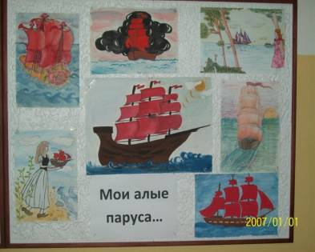
Творческие работы
М.Ю. Лермонтов в живописи
Тема «Японские хокку»
« Мои алые паруса»

Slide 20
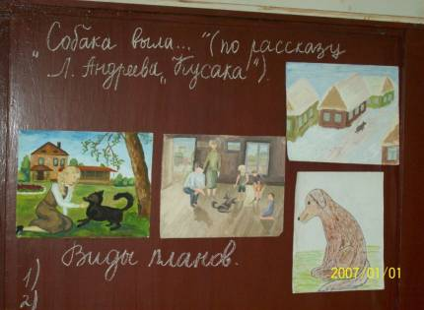
Творческие работы

Slide 21
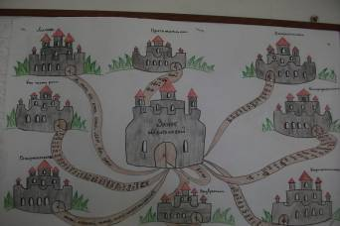
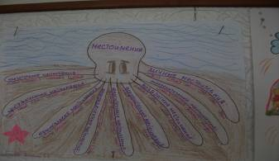
Карты местоимений

Slide 22
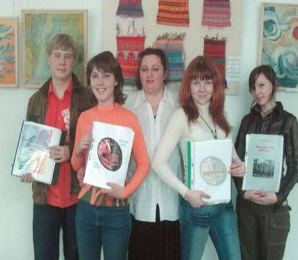
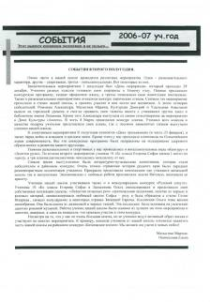
Газета «Школьная жизнь»

Slide 23
Презентации-исследования

Slide 24
Лариса Луканева Художник
Возьму палитру, холст, мольберт, Смешаю краски. Бравурный танец пляшет кисть: Рисую сказку. Сижу с натурой тет-а-тет, Белила, сажа. Пейзаж, этюд, автопортрет – Да мне не важно! И пусть средь множества картин Моей не видно. Я рисовал ее один И мне не стыдно! Уже закончено почти, Рукою смелой Я пёстрый холст без жалости Замажу белым; И радость жизни ощутив, Ведь мне все мало, Закончу тысячу картин – Начну сначала!

